Slide 1
Aula 10. Política externa e construtivismo: em busca da causalidade
PRI5010 – Análise de Política Externa
Instituto de Relações Internacionais- USP
Prof. Pedro Feliú

Slide 2
Plano de Aula
Breve mapeamento das teorias de RI
Relações Causais
O problema causal entre ideias e política externa: correlação x causalidade
Experimentos
Política Externa e Ideias no Construtivismo

Slide 3
Conceitos Relevantes
Ontologia: teoria do ser – Do que o mundo é feito? Quais objetos podemos estudar? – diferenças na observação dos domínios do objeto
Epistemologia: Teoria do Conhecimento – como adquirimos conhecimento sobre o mundo? – aceitar ou rejeitar alguns pressupostos sobre o conhecimento
Método: teoria dos métodos – qual método é mais adequado para desvendar dados e evidências? – escolha de distintos métodos

Slide 4
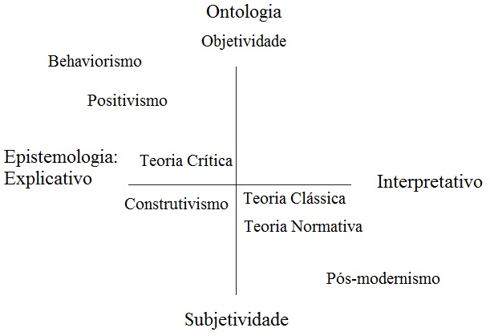
Tipologia das Teorias de RI
Fonte: Sorensen (1998)

Slide 5
Definição de causalidade (KKV)
O efeito causal é a diferença entre o componente sistemático de uma variável dependente quando a variável explicativa assume um valor e os componentes sistemáticos de observações comparáveis quando a variável explicativa assume outro valor

Slide 6
O mecanismo causal que conecta X a Y é plausível?
Há covariância entre X e Y?
Y pode causar X?
Repensar o desenho de pesquisa
Rever os dados, modificar as variáveis independentes, reavaliar as hipóteses, aumentar o N
Existe variável interveniente Z que está relacionada tanto a X quanto a Y, fazendo a associação entre X e Y espúria?
Endogeneidade, reestruturar a variável dependente, aumentar o N
Relação Causal
Incluir novas variáveis, novas hipóteses
Os quatro passos para estabelecimento de uma relação causal
PASSO 4
NÃO
PASSO 3
NÃO
PASSO 2
SIM
PASSO 1
SIM
SIM
SIM
NÃO
NÃO
Fonte: Kellstedt and Whitten (2009). Fundamentals of Political Science

Slide 8
Causalidade x Correlação
Construtivismo
Behaviorismo

Slide 9
Crítica ao Uso de Regressão
Endogeneidade – relação equivocada entre causa e probabilidade – Paz democrática
Encadeamento causal: várias regressões, uma para cada nódulo da cadeia causal
Impossibilidade de inserir todas os regressores correlacionados à VD; variáveis omitidas
Pressupostos matemáticos do modelo criam restrições à natureza dos dados nas humanas
“The absence of evidence is not evidence of absence” (Hays, 2010)
Condições Necessárias e Suficientes
Congruence: paper dos Hermann

Slide 10
Experimentos Puros
Existência de Grupo de Controle e Grupo que recebe o tratamento
As características dos grupos analisados são aleatoriamente distribuídas
O pesquisador controla o “tratamento”.

Slide 11
Inferência causal no experimento puro
Controle de diversos aspectos do ambiente por parte do pesquisador – apenas a variável independente se modifica
Diferenças observadas na variável dependente podem ser atribuídas à manipulação do tratamento

Slide 12
Experimentos Naturais
Existência de Grupo de Controle e Grupo que “recebe” o tratamento.
Características dos grupos analisados são distribuídas como se fossem aleatórias (“as if” randomized)
Não há controle por parte do pesquisador sobre o “tratamento”.

Slide 13
Exemplo: Posner (2004)
Clivagens Étnicas geram clivagens políticas?
Probabilidade de conflito étnico
Chewas e Tumbukas na fronteira do Malawi e Zâmbia – controle por fatores de confusão como infraestrutura, atividade econômica, condições geográficas e intercâmbio cultural
“Tratamento” – tamanho relativo das etnias em relação à população do país
Survey com amostra probabilística estratificada e aplicação de teste de diferença de médias

Slide 14
Quase-Experimentos
Existência de grupo de controle e grupo que “recebe” o tratamento.
Não há aleatoriedade na distribuição dos casos entre os grupos controle e tratamento
Não há controle por parte do pesquisador sobre o tratamento

Slide 15
Exemplo: Cornell (2002)
Autonomia regional favorece a assimilação étnica ou aumenta a propensão dos grupos étnicos demandarem separação formal do Estado?
Análise de 9 regiões russas comparáveis (similaridade em fatores como renda, diversidade étnica, investimento federal, educação, entre outros).
Algumas regiões recebem autonomia outras não.
Autonomia propicia movimentos separatistas.

Slide 16
Tipologia Desenhos Experimentais
Alta Validade Interna
Experimentos Puros
Baixa Validade Externa
Alta Validade Externa
Experimentos Naturais
Quase-Experimentos
Baixa Validade Interna

Slide 17
Crítica a Experimentos
Dificuldade de realizar um experimento puro em ciências sociais – aleatoriedade
Efeito Causal Médio (estatística)
X
Efeito causal no nível individual
Homogeneidade na unidade de análise: a VD assume o mesmo valor em todas as unidades que apresentam a mesma VI.
Pressuposto: o efeito causal é constante
Contrafactuais de difícil desenho
KKV: repetir a história de novo manipulando uma variável por vez

Slide 18
Construtivismo
Análise | Mecanismo Causal | Exemplo
Vocabulário | Vocabulário disponível – prescreve o discurso, autoriza ou restringe e distribui as ideias que tomadores de decisão podem pensar e cosequentemente tomar a decisão. | Ajuda Externa e o vocabulário do desenvolvimento e combate à pobreza. Oferece aos decisores os termos do debate, além de regras e convenções.
Discurso | [1] intenções e desejos dos atores [2] descrição das regras condizentes com a prática [3] esquema conceitual que classifica experiências, práticas e ações de maneira inteligível [4] Como encaixam na estrutura que define natureza e propósito humano | OCDE – ajuda externa pthose countries' domestic political discourse and structure made the policies seem sensible, and provided links between the societies' ethical and religious traditions and public policies designed to assist those in need

